Slide 1
Financieel management
Les 2 Exploitatie

Slide 2
Vorige keer….. En nu nog een keer

Slide 3
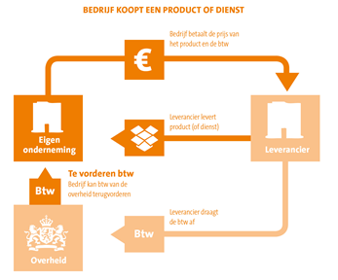
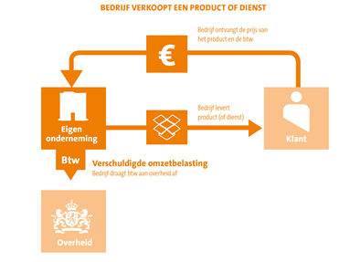
Financieel management - Herhaling Belasting toegevoegde waarde
Inkoopproces
Verkoopproces

Slide 4
Financieel management - Herhaling Belasting toegevoegde waarde
Btw-tarieven
21% | Algemeen of basistarief | die niet vrijgesteld zijn, en die niet onder het 9%- of 0%-tarief vallen.
9% | Verlaagd tarief | Voedingsmiddelen, water, agrarische goederen, geneesmiddelen, kunst en boeken
0% | 0%-tarief | Goederen die je exporteert, visvangst, accijnsgoederen

Slide 5
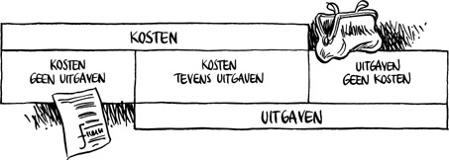
Financieel management – Kosten versus Uitgaven
KOSTEN ~ UITGAVEN

Slide 6
Financieel management Kostenindelingen
Naar kostensoort
In vaste(constante) & variabele kosten
In directe & indirecte kosten

Slide 7
Exploitatiebegroting (
Overzicht dat inzichtelijk maakt of je verlies of winst maakt (excl. btw)
Exploitatiebegroting
Exploitatieoverzicht
Exploitatiebudget (taakstellend karakter)

Slide 8
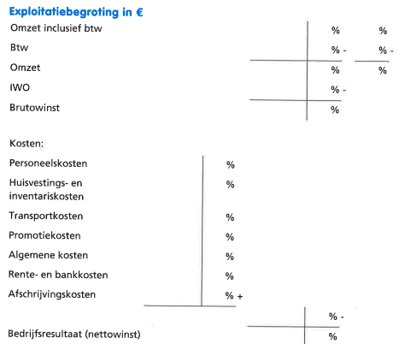
Exploitatiebegroting

Slide 9
Exploitatiebegroting
Opdrachten (Rekenvaardigheid) :
Brutowinst als % van de Inkoopwaarde van de omzet (IWO)
Omzet | € 125.000,- | %
IWO | € ? | %
Brutowinst | € | 30 %

Slide 10
Exploitatiebegroting
Opdrachten (Rekenvaardigheid) :
Brutowinst als % van de omzet
Omzet | € 125.000,- | %
IWO | € | %
Brutowinst | € | 40 %

Slide 11
Exploitatiebegroting
Opdrachten (Rekenvaardigheid)
Brutowinst als % van de omzet
Omzet | € 348.798,- | %
IWO | € | %
Brutowinst | € | 33 %

Slide 12
Exploitatiebegroting
Opdrachten (Rekenvaardigheid) :
Brutowinst als % van de omzet
Omzet | € 74.525,- | 100 %
IWO | € 35,772,- | %
Brutowinst | € | %

Slide 13
Exploitatiebegroting
Opdrachten (Rekenvaardigheid) :
Brutowinst als % van de Inkoopwaarde van de omzet (IWO)
Omzet | € 123.175,- | %
IWO | € 98.540,- | %
Brutowinst | € | %

Slide 14
Exploitatiebegroting
Opdrachten (Rekenvaardigheid) :
Brutowinst als % van de omzet
Omzet incl. btw | € 157.300,- |  | %
Btw | € |  | 21 %
Omzet excl. btw | € | % | %
IWO | € | % | 30 %
Brutowinst | € | % | %

Slide 15
Exploitatiebegroting
Opdrachten (Rekenvaardigheid) :
Brutowinst als % van de omzet
Omzet incl. btw | € |  | %
Btw | € |  | 9 %
Omzet excl. btw | € 4.500,- | % | %
IWO | € | % | 25 %
Brutowinst | € | % | %

Slide 16
En nu nog voor je eigen onderneming

Slide 17
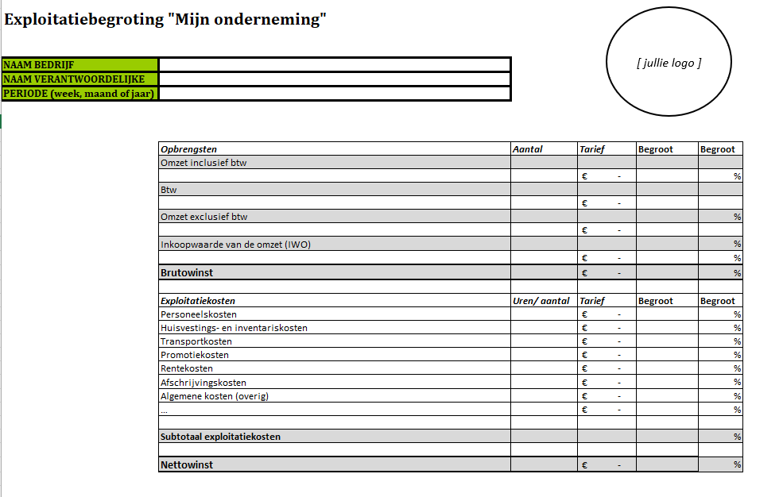
Exploitatiebegroting format
(Excel format staat in wikiwijs)

Slide 18
Én een Xtra opdracht: Exploitatiebegroting
Zonneduin verwacht komend jaar een omzet inclusief btw te halen van € 831.825,39
De omzet van Zonneduin valt onder het 21% btw-tarief.
De brutowinst van Zonneduin was vorig jaar 50% van de omzet.
Vorig jaar waren de exploitatiekosten als % van de omzet:
Afschrijvingskosten 5%
Rente- en bankkosten 7%
Huisvestingkosten 10%
Personeelskosten 12%
Algemene kosten 4%
Transportkosten 3%
Promotiekosten 2%
Zonneduin verwacht dat deze percentages ook voor komende jaar gelden.
Opdracht: Stel voor Zonneduin de exploitatiebegroting samen in euro’s en in procenten van de omzet.

